Slide 1
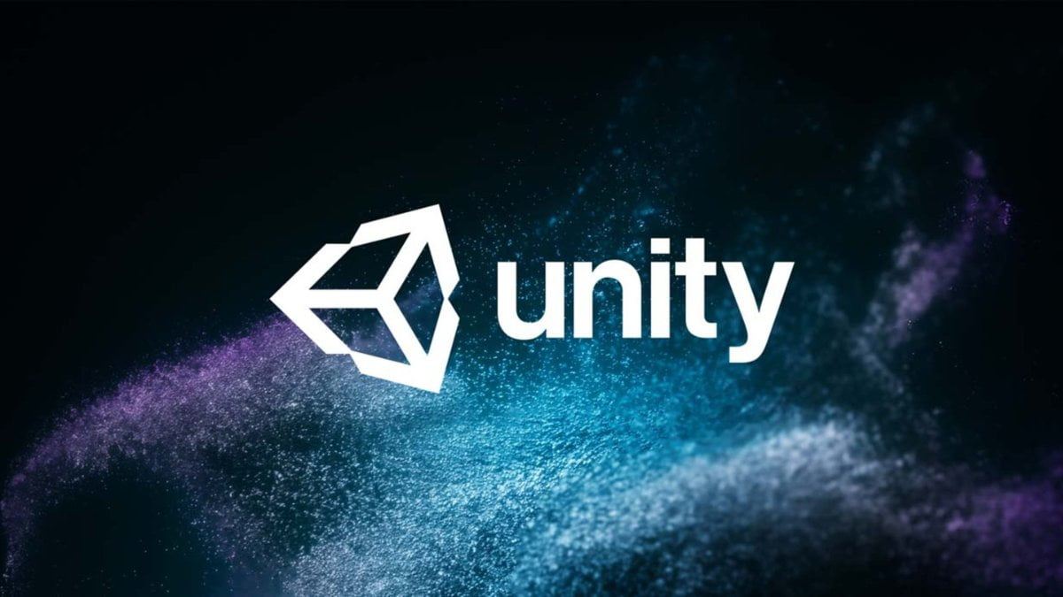
Kết Quả Nghiên Cứu về Unity

Slide 2
Unity là gì?
Unity là 1 engine game ban đầu được viết bởi Joachim Ante vào năm
2001 và phát triển những năm sau đó
Unity triển khai được trên nhiều nền tảng
Build đa nền tảng PC, Mobile
Hỗ trợ thiết kế 2D, 3D

Slide 3
Các khái niệm cơ bản trong Unity
Asset : Kho tài nguyên cho việc xây dựng game: hình ảnh, âm thanh…
Scence: Là các màn chơi, cấp độ chơi
Game Object: Là 1 tài nguyên được sử dụng trong một scene
Component: Là các thành phần trong một Game Object, ánh sang, camera, particle, hiệu ứng vật lý…
Script: Là những mã kịch bản được viết bằng C#, Javascipt, thường là bằng C#, C# giúp game chạy tốt hơn kiểm soát code tốt hơn
Prefab: Là một Game Object được cache lại nhằm tái sử dụng, thường được dùng để tạo nhiều instances của một object.
Packages: là tập hợp các game objects, assets và các file meta-data liên quan

Slide 4
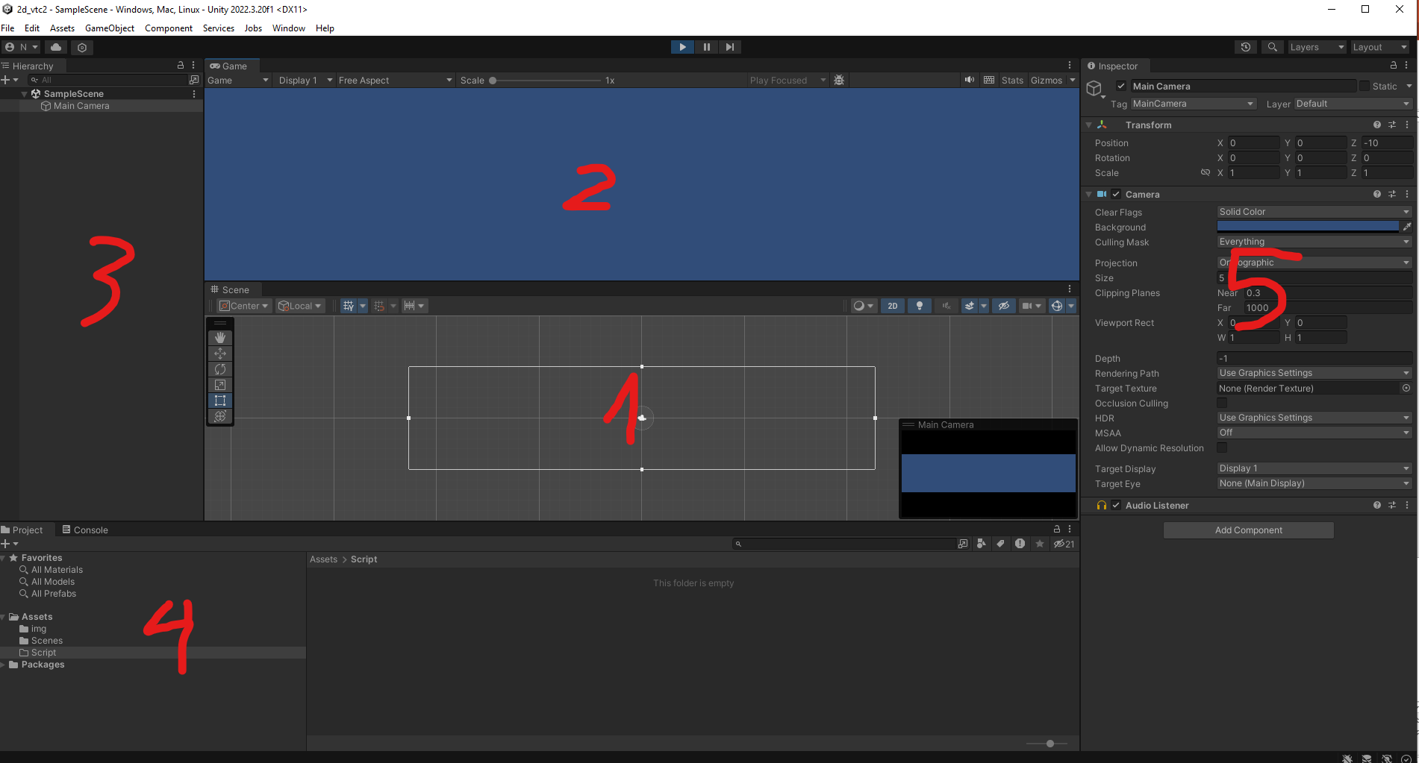
Giao diện phần mềm Unity

Slide 5
Scene [1]: nơi xây dựng trò chơi
Game[2]: Cửa sổ xme trước game, chỉ hoạt động ở chế độ chơi khi ấn Play
Hierarchy[3]: Danh sách các Game Object trong một cảnh game
Project[4]: Danh sách các tài nguyên trong project, đóng vai trò như một thư viện
Inspector[5]: Màn hình cài đặt cho tài nguyên/đối tượng đang được chọn

Slide 6
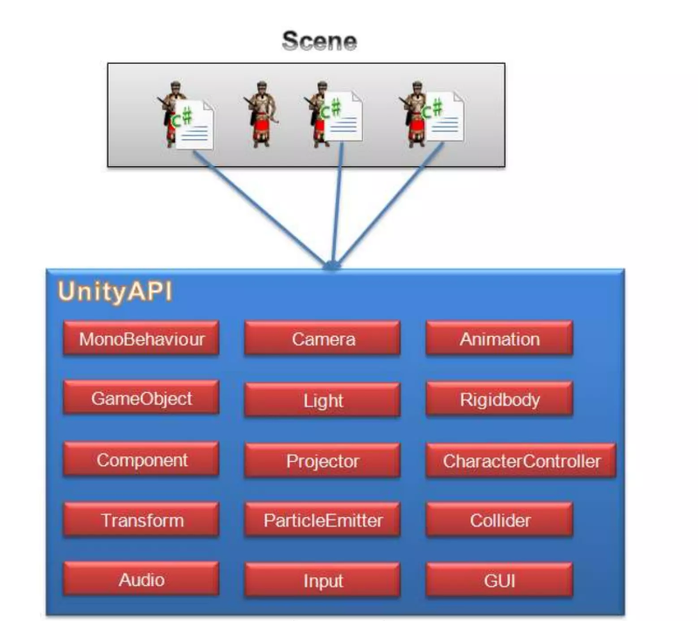
Kiến trúc tổng quan

Slide 7
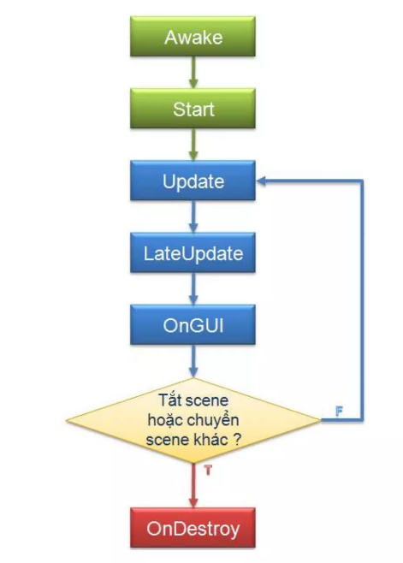
Chu kỳ sống của thành phần Script

Slide 8
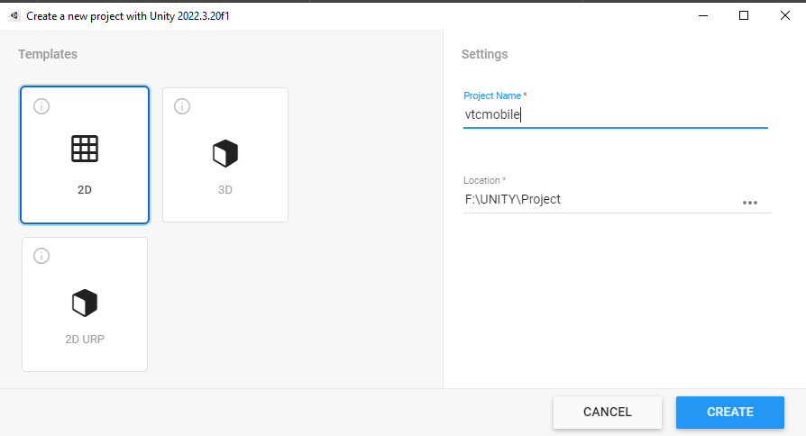
Tạo game

Slide 9
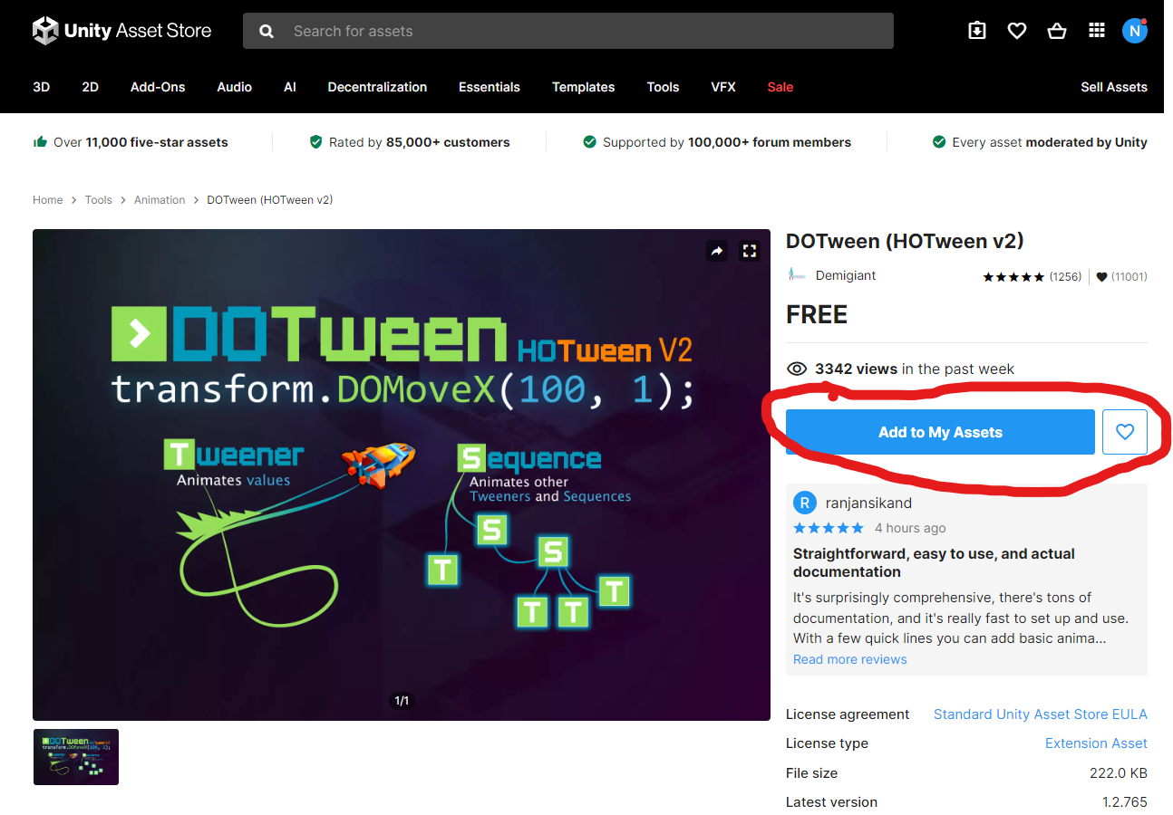
Import Assets từ trang assetstore.unity.com

Slide 10
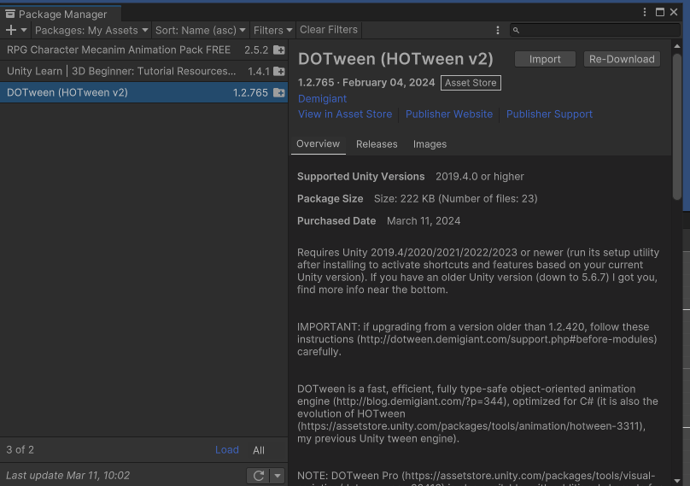
Vào packeges -> manager

Slide 11
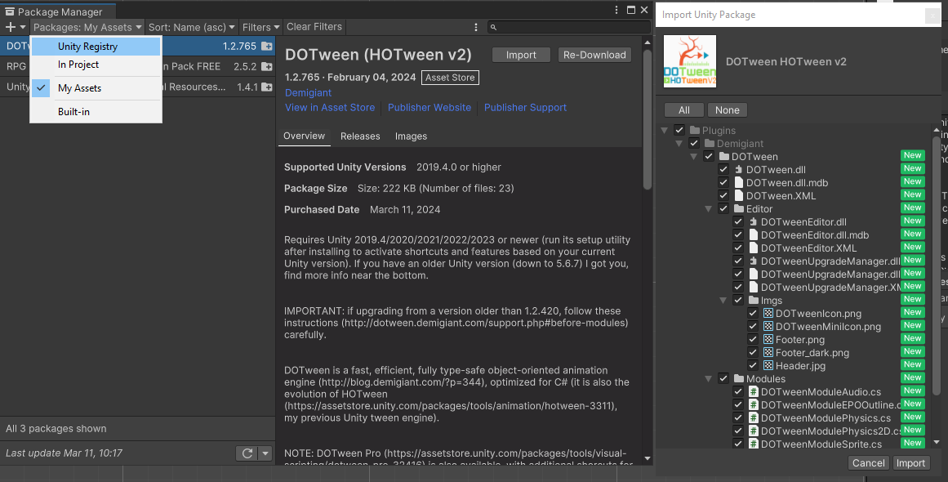

Slide 12


